Slide 1
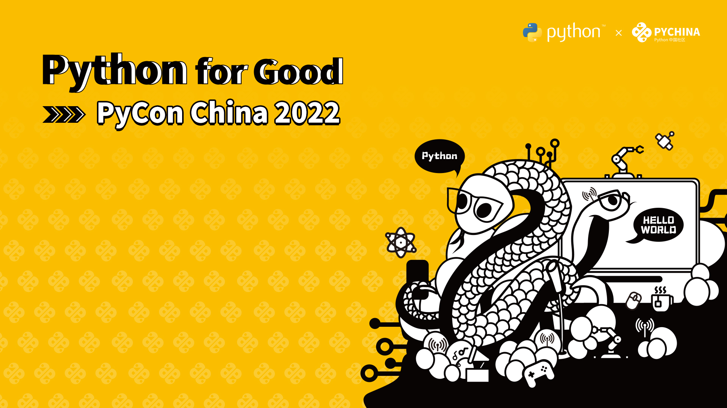
在 AIGC 元年抛一块砖
主讲人： Ai兔兔 – NLP 算法工程师

Slide 2
讲这个 AIGC 的目的
给还不知道这个概念的人做一个普及
我是通过什么样的机缘对这个新生概念产生兴趣的
想到“元宇宙”，谈谈我自身对于所谓“画饼”和“落地”的看法
今天讲的内容可能比较像产品总监，不那么硬核，但是是有意义的

Slide 3
什么是 AIGC
两个已经存在的概念
合成媒体（Synthetic Media，2014？）：以计算机为工具，采用特定符号，语言或算法表示的，由计算机生成（合成）的文本，音乐，语音，图象和动画等，比如用3D制作软件制作出来的动画角色。
生成式 AI（Generative AI，2021）：让机器学习模型通过研究历史数据的模式创造一个全新生成的成品（但是像历史数据）。

Slide 4
什么是 AIGC
更泛化的概念
AIGC（AI-Generated Content，2022）：通过人工智能技术自动生成内容的生产方式。
这个概念比起以前的概念，蕴含了跨模态生成模式和重新对内容的定义。
我们如何看待这个概念
从功能角度看：观察、预测 → 生成、决策。
从商业角度看：降本增效 → 创造额外价值

Slide 5
AIGC 的发展历史
什么是“内容”
元宇宙和AIGC的关系
目前，元宇宙还只是一个商业符号
而 AIGC 正在成为能逐渐落地的技术
元宇宙概念催生了 AIGC 的发展
AIGC 提高了元宇宙实现的可能性
内容 = 信息 + 载体
信息：谁来做？怎么做？该做什么？
载体：谁来放？怎么放？放到哪里？
产生内容的方式有哪些
专业生产内容（PGC）：体量小、小范围多人交互，但更专业。
用户生产内容（UGC）：体量大，大规模多人涌现式体验，释放内容生产力。
人工智能生产内容（AIGC）：同时在线社交元宇宙形态。（元宇宙（Metaverse）一词诞生于 1992 年的科幻小说《雪崩》，小说描绘了一个庞大的虚拟现实世界，在这里，人们用数字化身来控制，并相互竞争以提高自己的地位，很像黑客帝国。）

Slide 6
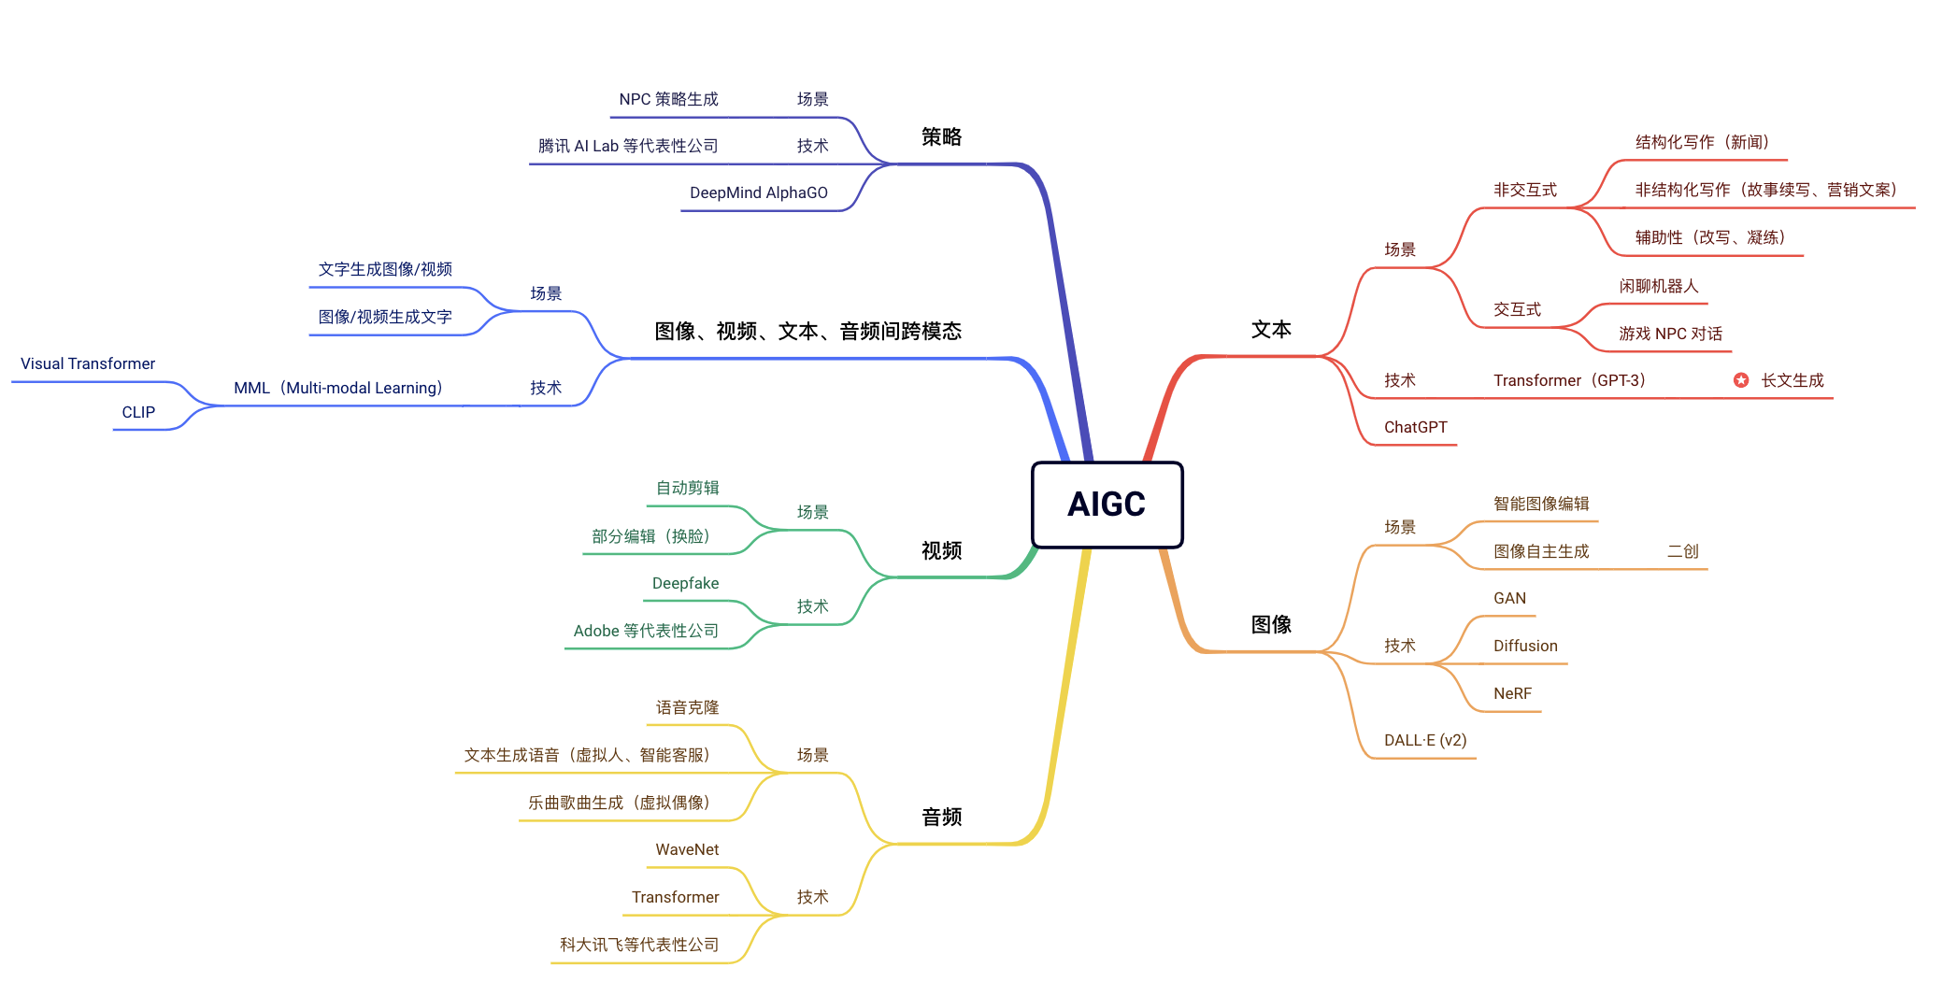
AIGC 的主要方向和技术

Slide 7
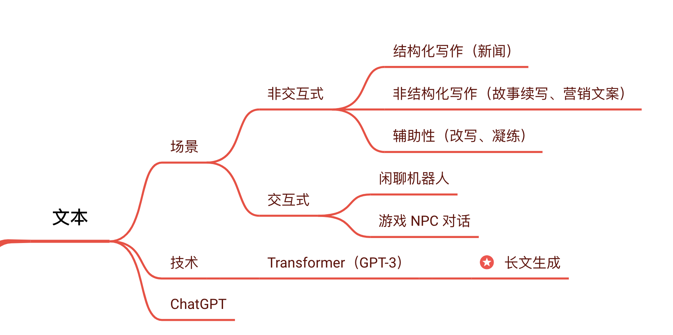
AIGC 的主要方向和技术

Slide 8
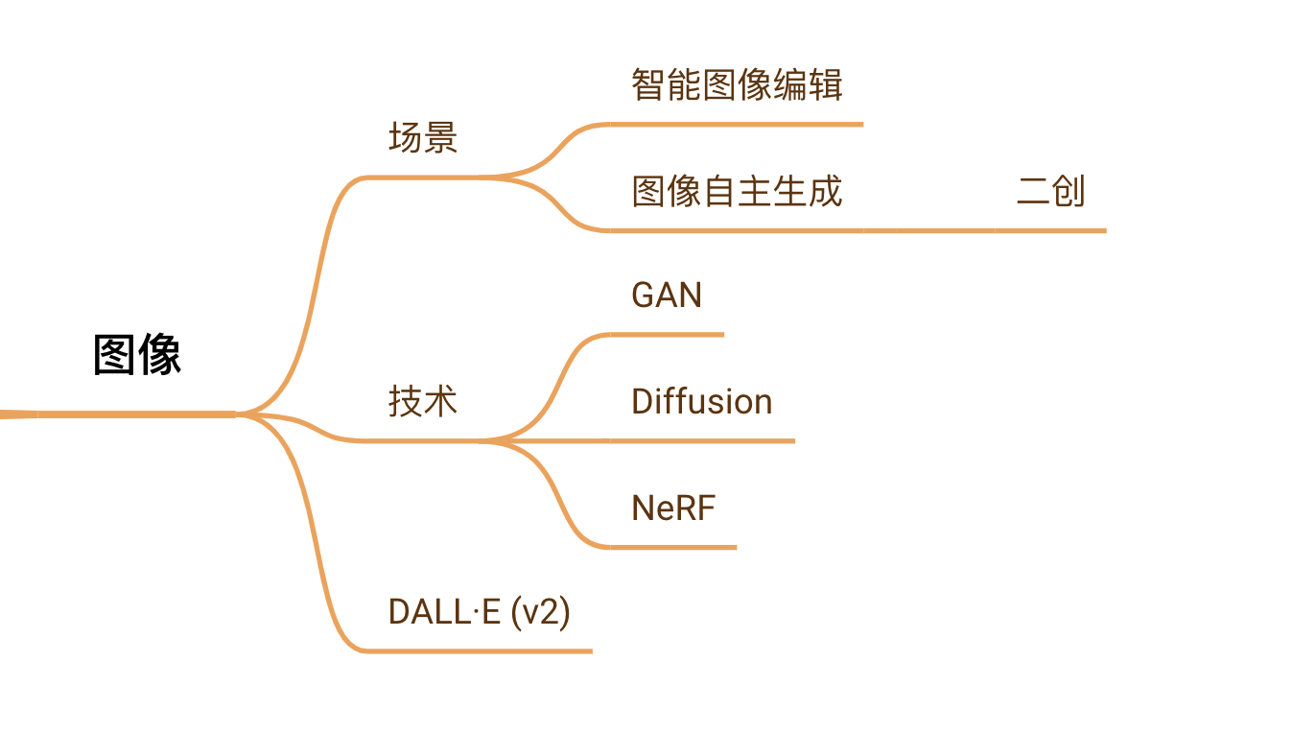
AIGC 的主要方向和技术

Slide 9
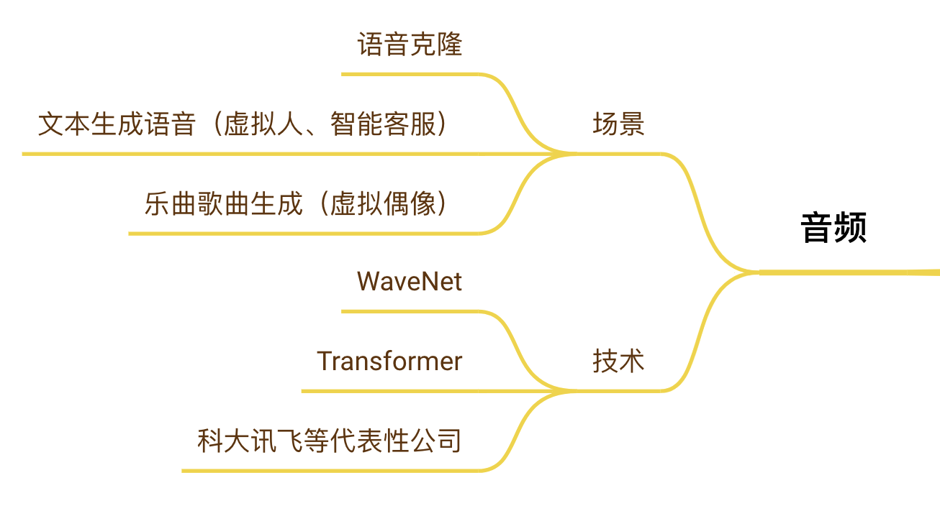
AIGC 的主要方向和技术

Slide 10
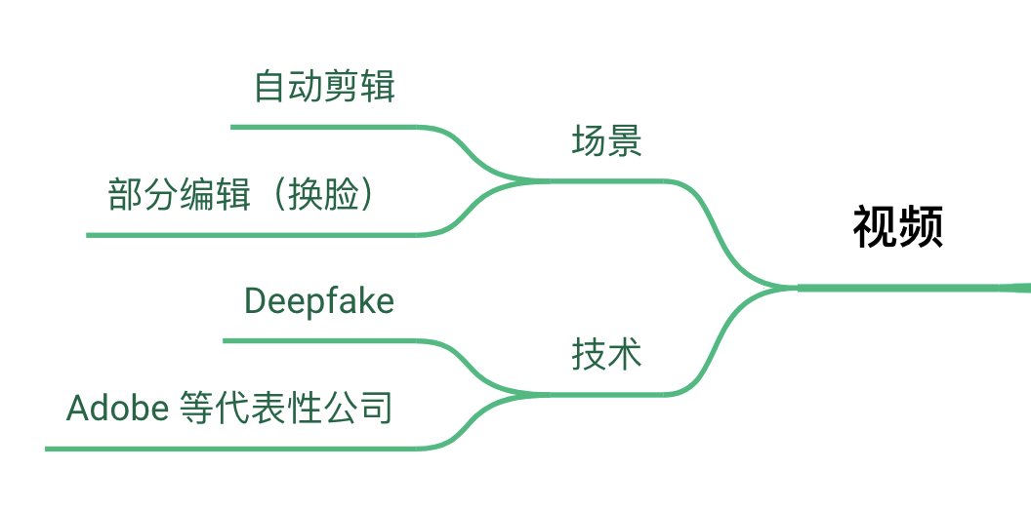
AIGC 的主要方向和技术

Slide 11
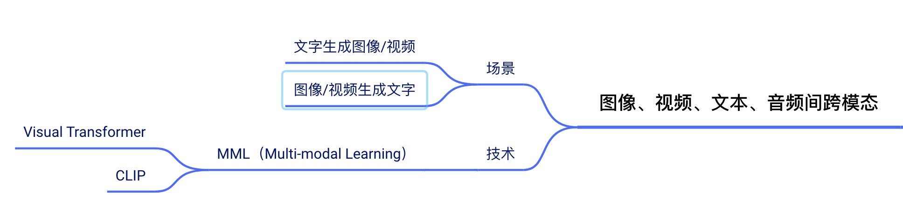
AIGC 的主要方向和技术

Slide 12
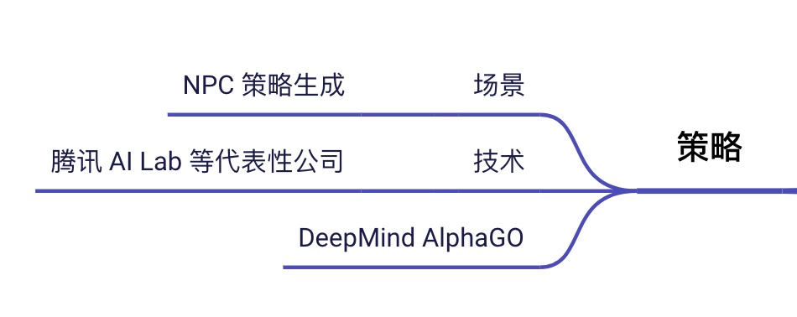
AIGC 的主要方向和技术

Slide 13
AIGC 带来的问题
AIGC 会带来什么问题
成本提高：中小公司训练不动也跑不动，转而向大公司购买定制化服务。
知识融合：生成式模型的规模一般都较大，而大多数跨模态任务都需要知识的融合和转化，如何快速吸收新知识成为问题。（GPT3 在 2018 年训练所以不懂新冠；ChatGPT 不能辨别问题不合理性：如何评价微软创始人雷军？）
职业更生：大厂技术 API 化/平台化+使用者业务定制需求，AI 产品经理没了，每一个产品经理都懂 AI； AI 训练师没了，AI 产品落地师出现了？
伦理冲突：因技术与道德法律的冲突产生的问题。版权问题：相似度还能不能称为判断侵权的重要标准？合规问题：AI 生成内容能可控到什么程度？更离谱的：我能不能伪装成另一个人？

Slide 14
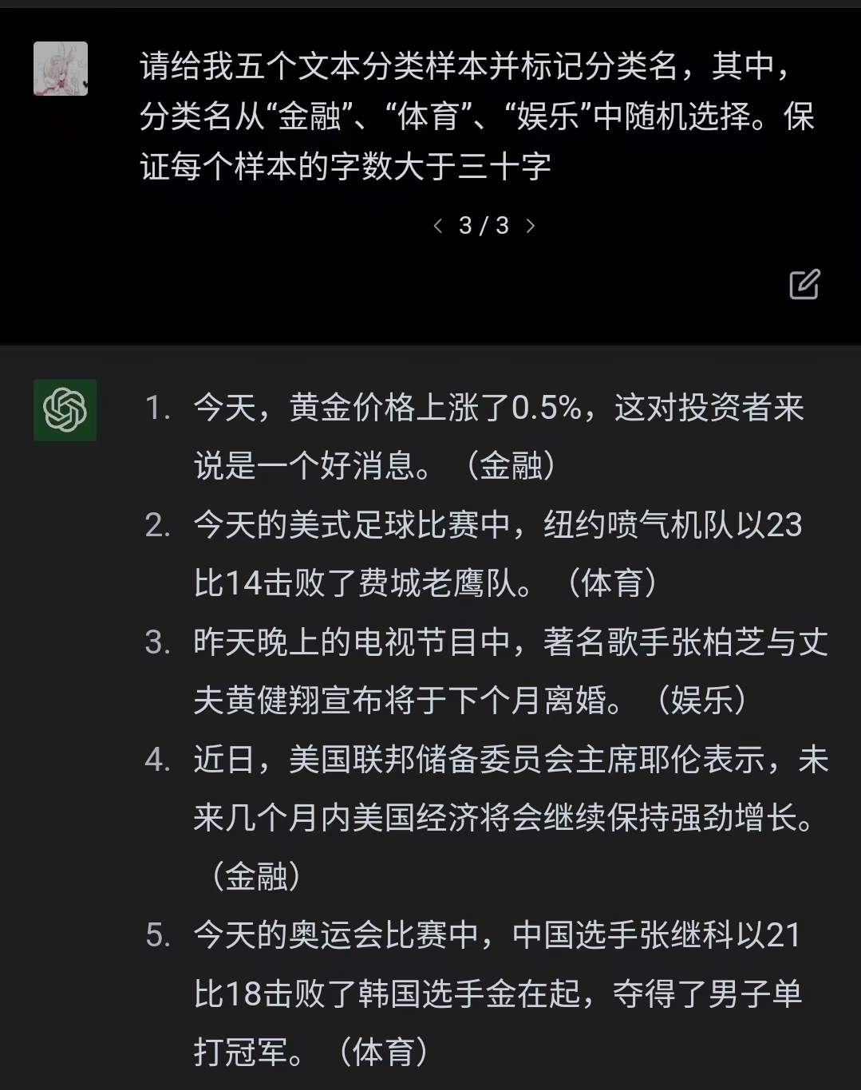
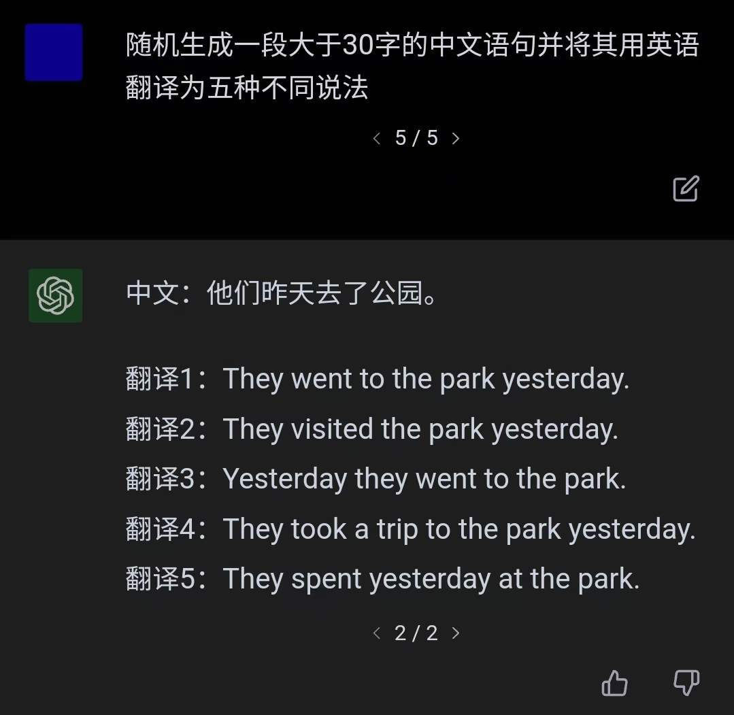
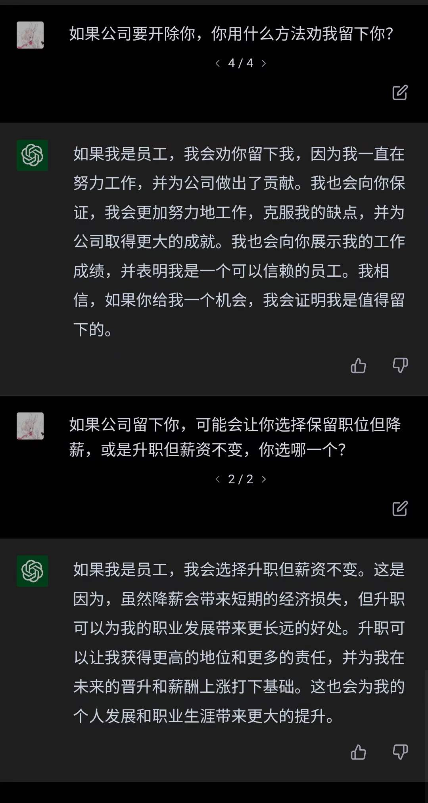
AIGC 带来的问题
在技术的洪流面前，没有创意或不懂业务会被吞没

Slide 15
对未来的胡思乱想
对未来的胡思乱想
商业方面
AIGC 刚刚起步，在短时间内，规模上会爆发，但大规模商业应用可能不会那么快。
纯 B、纯 C 产品的界线逐渐模糊（比如营销文案生成，PGC 和 UGC 都可二创）。
大公司有三多：数据多、渠道多、钱多。因此大公司收购，小公司购买成为常态。
技术方面
因生成任务对客观知识的不稳定性，将生成任务转化为推理任务还存在必要性。
为增强客户粘性所产生的个性化需求让人们重新提起和重视隐私计算和联邦学习。
对算力的需求促进自主硬件研发：芯片，甚至量子计算机。

Slide 16
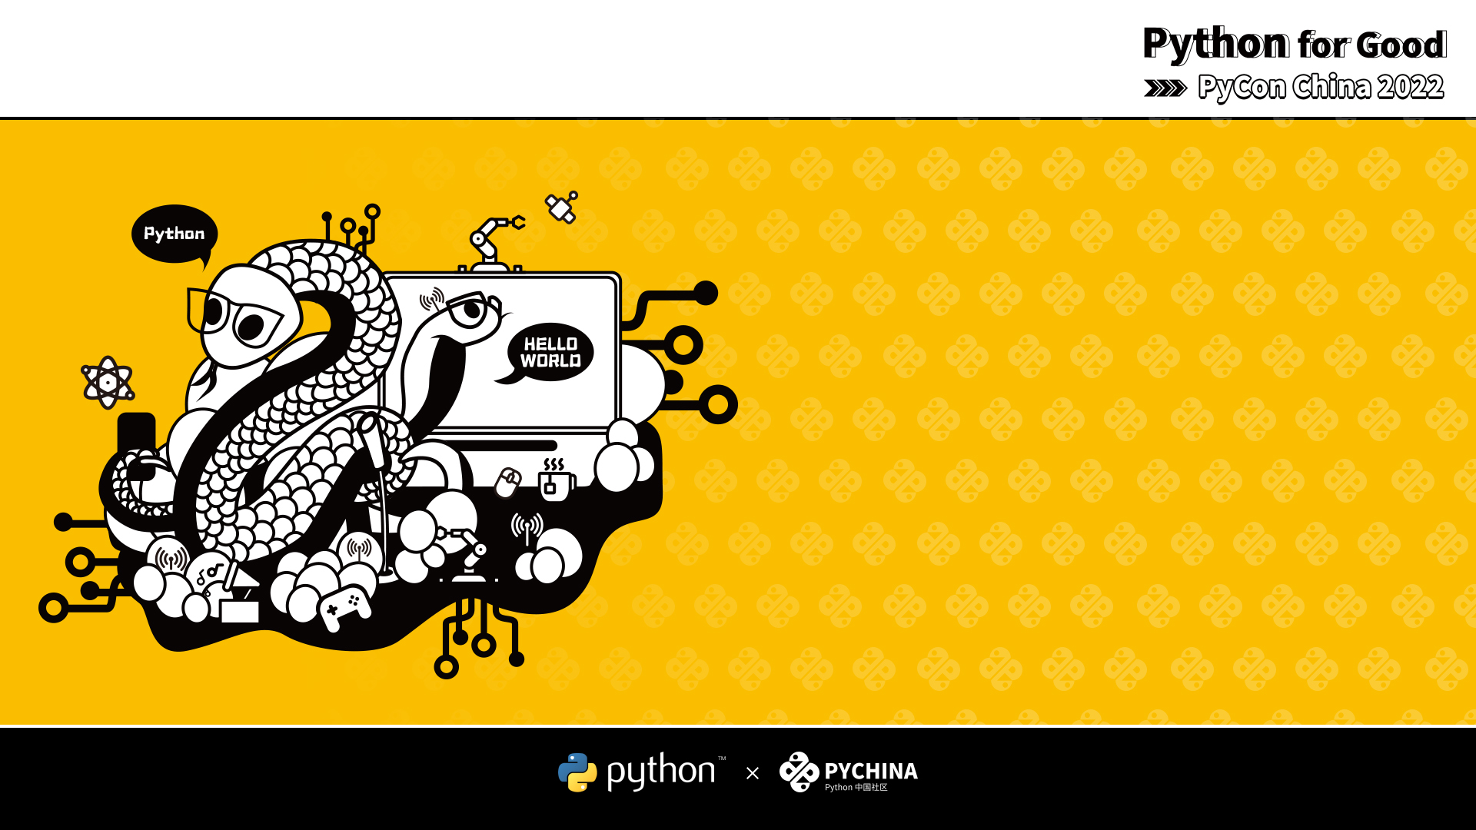
Thanks!
感谢观看

